Slide 1
Distributie promotiematerialen

Slide 2
BC commissie Promotiematerialen
Wie zijn wij?
Herman, Astrid en Ton van Welie
Tom Niehof
Waarom?
Veel kapitaal in omloop
Optimalisatie van distributie en voorraadbeheer

Slide 3
Waarom promotiematerialen?
Om iedereen die een sponsoractie organiseert te voorzien van promotiematerialen en materiaal voor aankleding van stand of zaal
Ondersteuning door verkoop van T shirts/caps etc. voor werving sponsorgeld

Slide 4
Uitleen promotiematerialen
Zeildoeken
Beachflags
Roll up-banners
Spaarvarkens
Biggenbanen
(Sta-) tafels en hoezen
BIG Challenge-vlaggen
Flyers
Donatiekaarten en biggenracekaarten
KWF-donatieboxen en –vlaggen

Slide 5
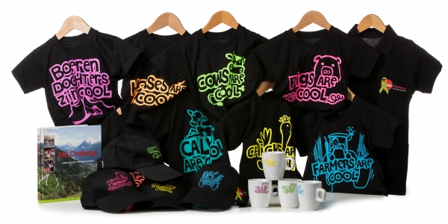
Verkoop promotiematerialen
T-shirts
Mokken
Caps
Overige ‘oude’ producten (polo’s)

Slide 6
Aanvragen promotiematerialen
Deelnemer die materialen wil, stuurt een e-mail naar promotiemateriaal@bigchallenge.eu
Deelnemer stuurt de volgende gegevens: naam, telefoon, activiteit, datum activiteit, welk materiaal nodig is en geeft aan akkoord te zijn met de spelregels (commitment)
Deelnemer haalt het materiaal zelf op en brengt het ook terug naar het uitleenpunt
Deelnemer maakt vooraf afspraak met beheerder over moment ophalen en terugbrengen

Slide 7
Spelregels bij bestellen
Minimaal 1 week vooraf en 1 week achteraf = 2 weken in beheer
In overleg wordt datum ophalen en terugbrengen bepaald
Als materialen niet zijn teruggebracht op de afgesproken datum of als ze beschadigd zijn, stelt BIG Challenge de deelnemer in gebreke
Deelnemer kan materialen alleen na akkoord van de beheerder (per e-mail) langer houden of overdragen aan een andere deelnemer. In principe geen voorkeur
Deelnemer moet het materiaal zelf halen en terugbrengen; dat doen de beheerders niet. Meedenken kunnen ze wel

Slide 8
Ophalen/terugbrengen
Depot is ondergebracht bij: Familie van Welie Hogeweg 26 A 6621 BN Dreumel
+/- 5.000 shirts (= € 50.000)
+/- 30 promotiematerialen

Slide 9
Info op deelnemerssite
Tabblad Materialen:
Overzicht van de materialen die BIG Challenge beschikbaar heeft
Aanvraagprocedure
Spelregels rondom uitleen van materialen

Slide 10
Beurzen - evenementen
Draaiboek voor beurzen en evenementen: voorbeeld opvragen bij cie Promotiemateriaal
Terugkoppeling beursverkoop naar cie Promotiemateriaal informeert stuurgroep
Beurzenkalender (coördinatie Tom Niehof)
Gorinchem 28 – 30 november
Assen 28 november – 1 december
Venray (RMV) 27 februari – 1 maart
Venray (LIV) 6 – 8 maart

Slide 11
Take Home Message
1 e-mailadres: promotiemateriaal@bigchallenge.eu
1 depot (sub-depot mogelijk afhankelijk van teams)
Uitleen materiaal afhankelijk van beschikbaarheid en tijdstip aanvraag
In overleg veel mogelijk m.b.t. distributie shirts e.d.

